Slide 1
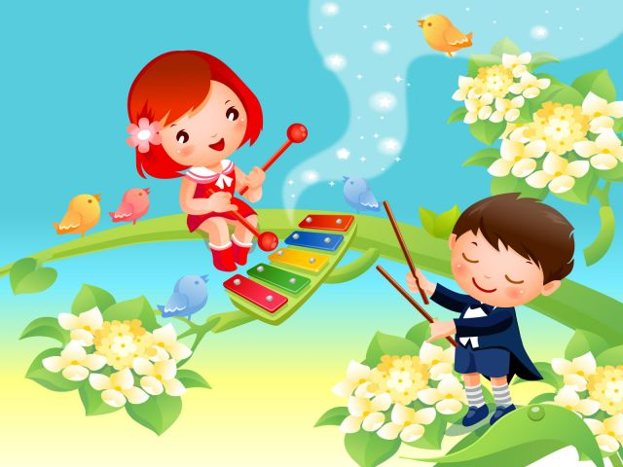
ДЕТСКИЕ МУЗЫКАЛЬНЫЕ ИНСТРУМЕНТЫ В ДОУ
Детские музыкальные инструменты в ДОУ
МОРЕВА Е.Н.
Музыкальный руководитель:
Безрукавая В.В.

Slide 7
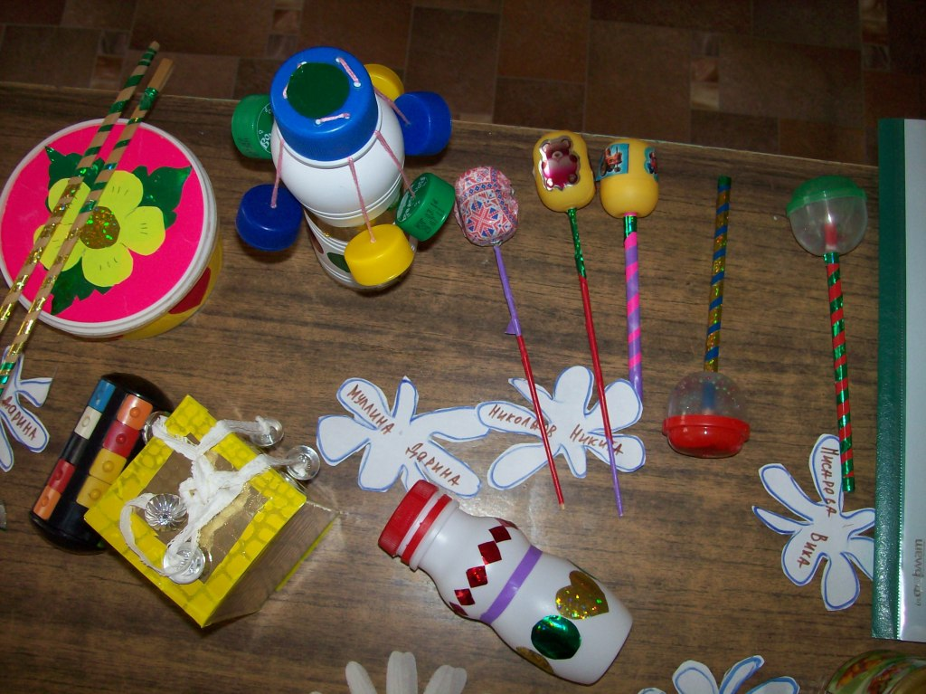
Игрушки-самоделки!

